Slide 1



BÀI
5

Slide 2

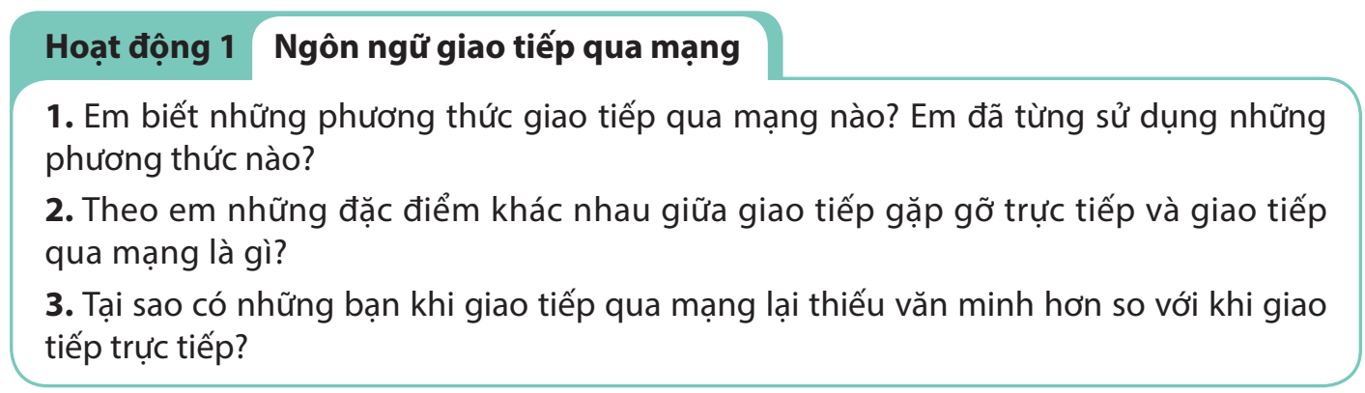
Internet có vai trò to lớn trong cuộc sống hiện nay.
Internet tác động tích cực đến nhiều mặt của xã hội.
Ứng xử trên mạng có văn hoá và đúng quy tắc, sử dụng Internet hợp lí sẽ giúp mỗi chúng ta có một cuộc sống văn minh, an toàn hơn.
1. GIAO TIẾP, ỨNG XỬ CÓ VĂN HOÁ QUA MẠNG

Slide 3

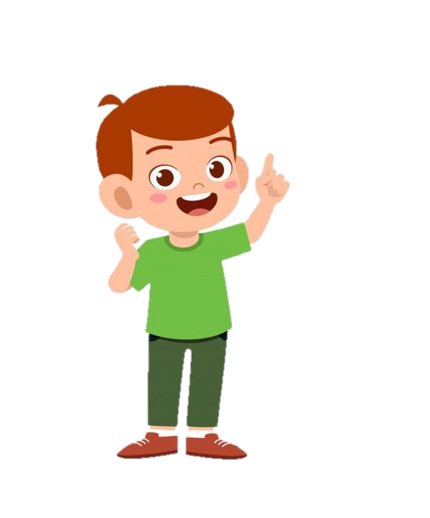
Khi chưa có mạng Internet, phương thức giao tiếp chủ yếu của chúng ta là nói chuyện trực tiếp, gọi điện thoại, gửi thư qua bưu điện,...
Ngày nay, với sự phổ biến của Internet và mạng xã hội, giao tiếp qua mạng được nhiều người ưa thích sử dụng.
Một số phương thức giao tiếp qua mạng phổ biến là: gửi và nhận thư điện tử, gửi và nhận tin nhắn, nói chuyện trực tuyến thông qua các ứng dụng, trên các diễn đàn, trên mạng xã hội,...
Các mối quan hệ qua mạng thường có phạm vi rộng, đa dạng và khó kiểm soát hơn trong đời thực. Vì vậy, để trở thành người giao tiếp lịch sự, ứng xử có văn hoá qua mạng, mỗi người cần xác định cho mình những điều nên và không nên.

Slide 4
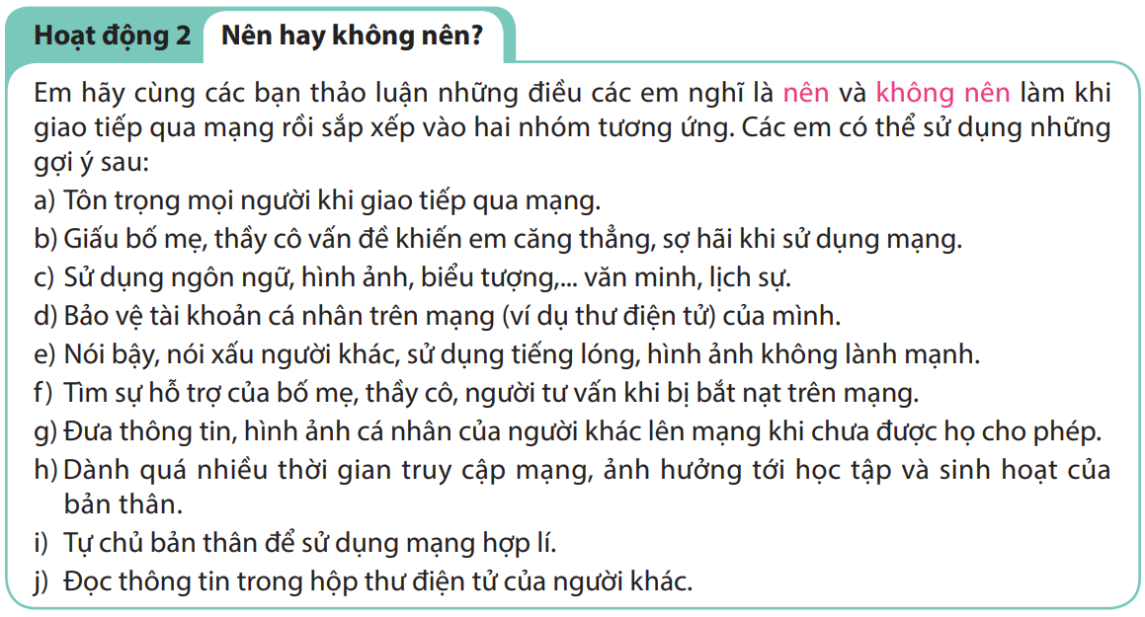

Slide 5
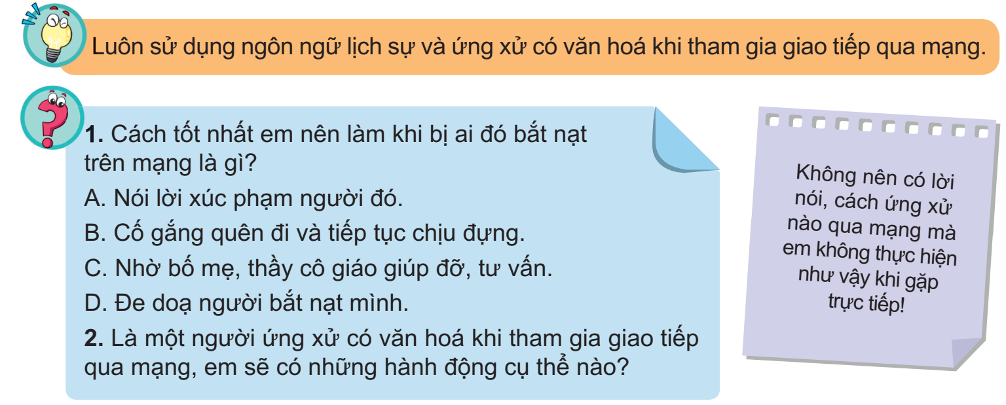

Slide 6
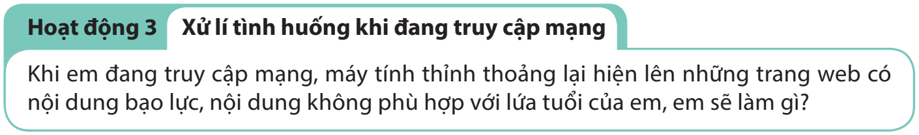
2. LÀM GÌ KHI GẶP THÔNG TIN CÓ NỘI DUNG XẤU TRÊN MẠNG?
Chúng ta dễ dàng tìm kiếm những thông tin hữu ích phục vụ học tập, giải trí, mua sắm,... từ các trang web. Tuy nhiên, cũng có nhiều trang web chứa nội dung xấu, thông tin không phù hợp với lứa tuổi mà chúng ta cần tránh.
Sử dụng phần mềm chặn truy cập trang web xấu là một cách bảo vệ người sử dụng trên mạng. Tuy nhiên, tự xây dựng ý thức tốt cho bản thân khi sử dụng mạng chính là công cụ bảo vệ tốt nhất.

Slide 7
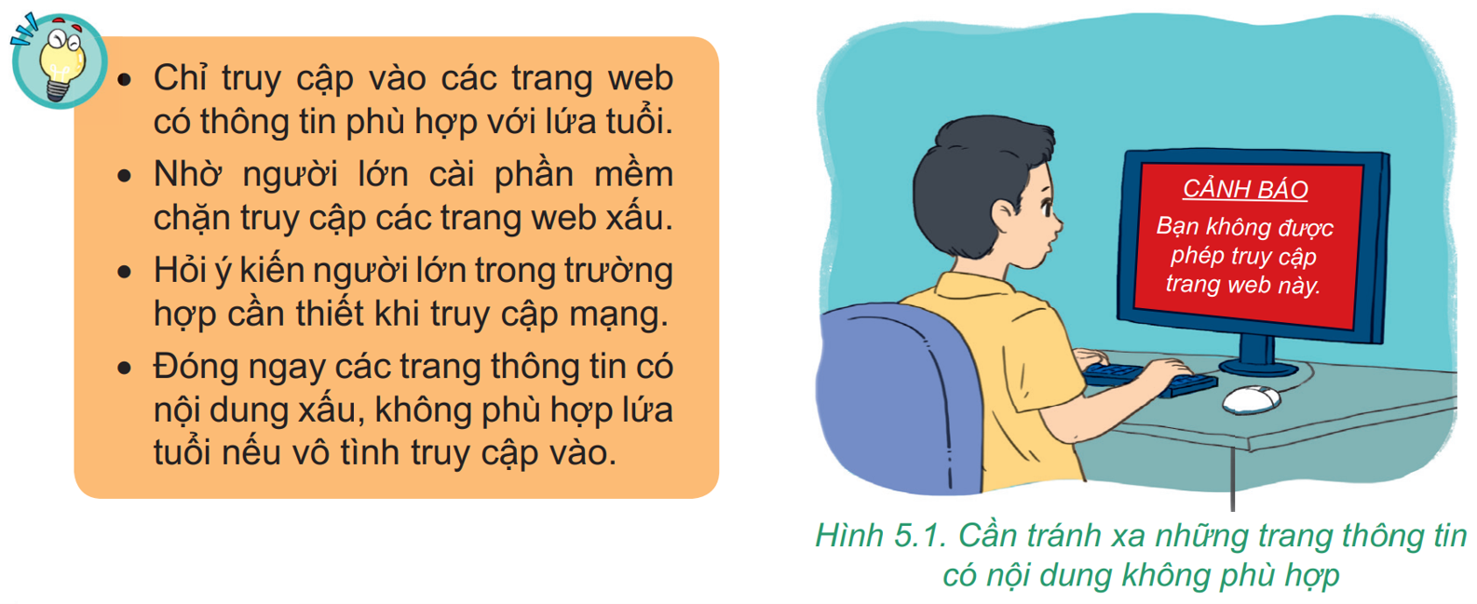

Slide 8
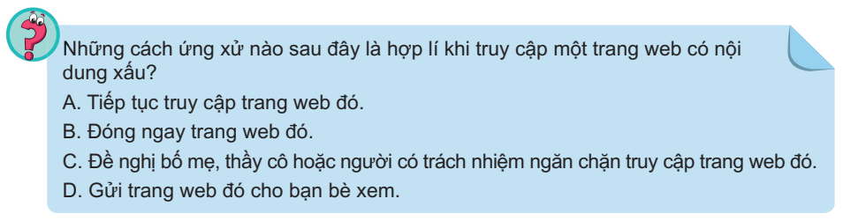

Slide 9
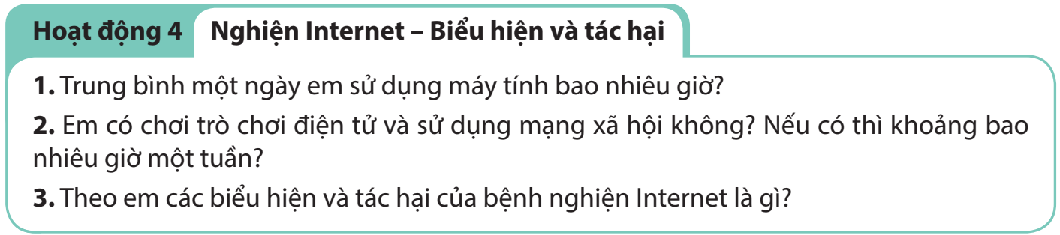
3. TÁC HẠI VÀ CÁCH PHÒNG TRÁNH BỆNH NGHIỆN INTERNET
Nếu chúng ta thiếu ý thức, không quản lí đúng việc sử dụng thiết bị điện tử của mình, những tác hại tiềm tàng mà Internet gây ra là rất lớn. Chơi trò chơi điện tử quá nhiều, sử dụng mạng xã hội liên tục làm ảnh hưởng tới mối quan hệ với gia đình và bạn bè, tới việc học tập của bản thân thì được coi là biểu hiện của bệnh nghiện Internet.

Slide 10
MỘT SỐ TÁC HẠI ẢNH HƯỞNG TỚI NGƯỜI NGHIỆN INTERNET
• Thiếu giao tiếp với thế giới xung quanh.
• Khó tập trung vào công việc, học tập.
• Tăng nguy cơ tham gia vào các vụ bắt nạt trên mạng
• Dễ bị dẫn dắt đến các trang thông tin xấu
• Dễ bị nghiện trò chơi trực tuyến

Slide 11
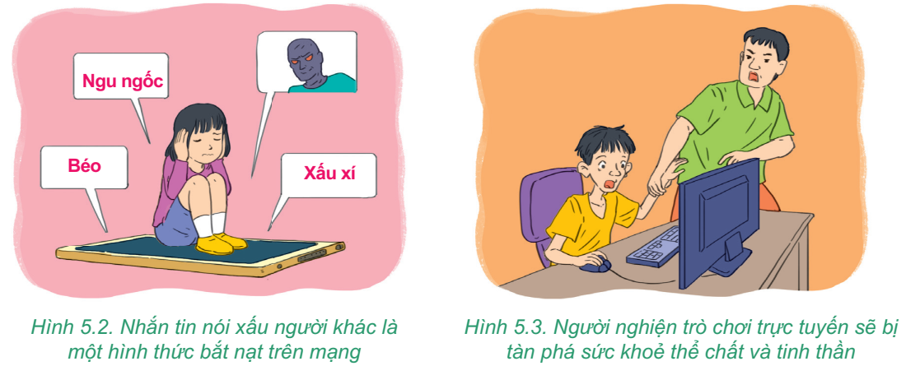
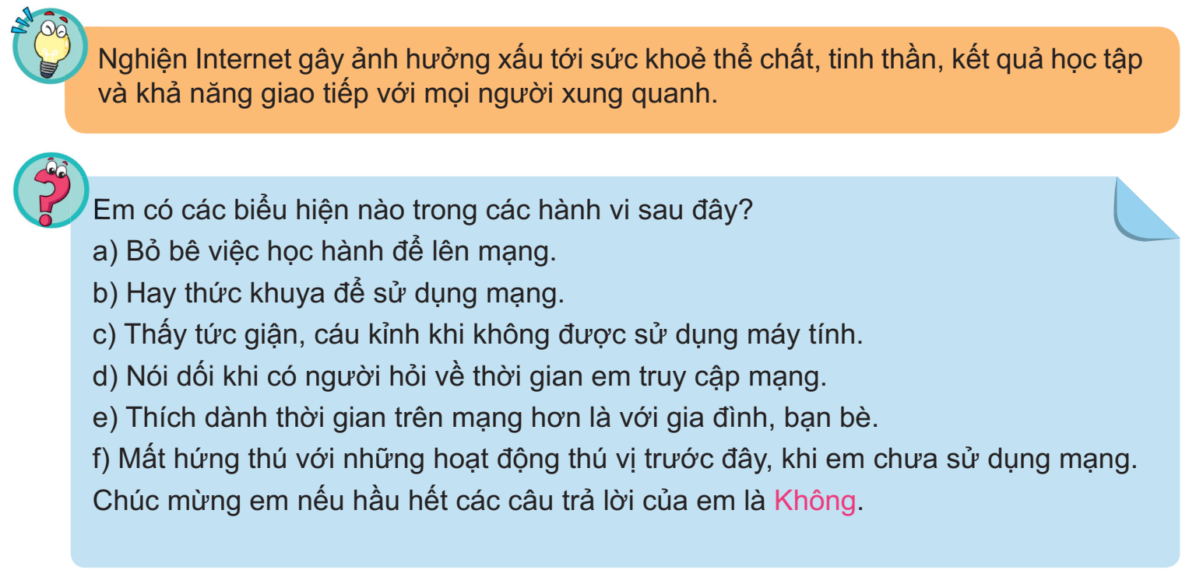
MỘT SỐ TÁC HẠI ẢNH HƯỞNG TỚI NGƯỜI NGHIỆN INTERNET

Slide 12
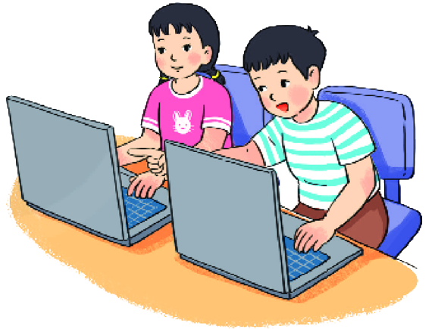

Slide 13
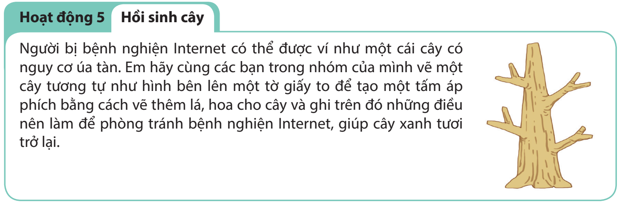
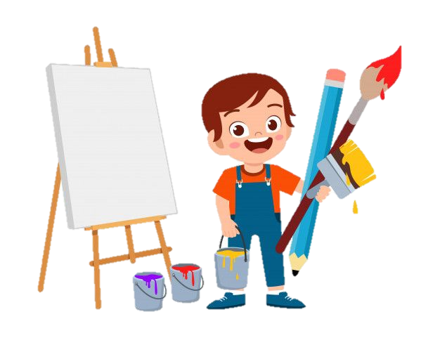

Slide 14
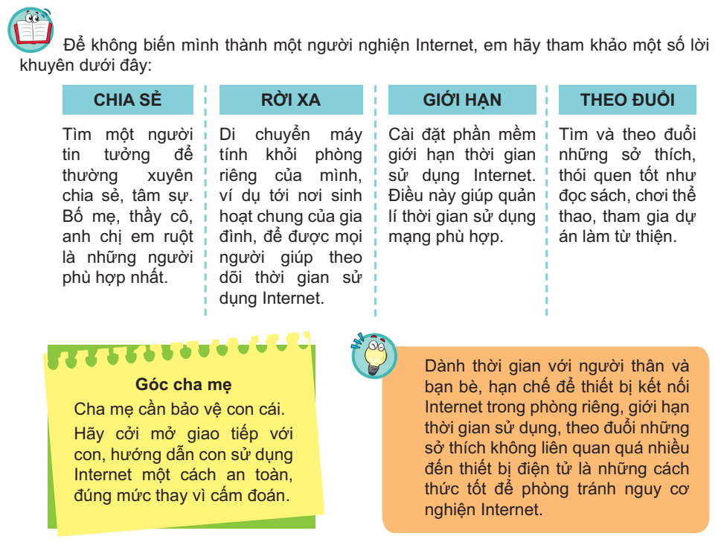
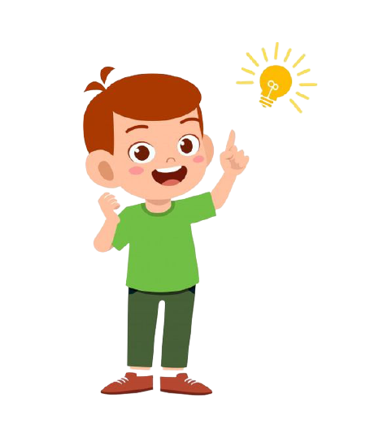

Slide 15

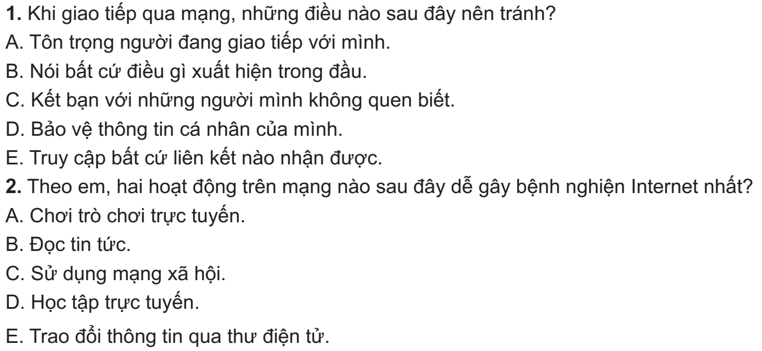


Slide 16
BÀI TẬP
Câu 1: Phát biểu nào sau đây là sai về hậu quả của việc nghiện Internet?
A. Giúp cho đầu óc tỉnh táo hơn, cơ thể khỏe mạnh hơn.
B. Thị lực, sức khỏe và kết quả học tập giảm sút.
C. Bị phụ thuộc vào thế giới ảo, thờ ơ, vô cảm với xung quanh, dễ bị tự kỉ, trầm cảm.
D. Ít vận động thể chất, ngại giao lưu, ngại trò chuyện.
Câu 2: Em dùng mạng xã hội trên máy tính công cộng nhưng quên không thoát đăng nhập ra, bạn thân của em thấy thế không bảo em mà dùng tài khoản của em nhắn tin cho bạn bè của em với lời lẽ không hay. Em sẽ làm gì?
A. Đăng lên mạng xã hội để chửi mắng người bạn này.
B. Nhắn tin lên án, phê bình gay gắt bạn.
C. Gặp trực tiếp hoặc nhắn tin bảo bạn không nên làm thế vì đó là tài khoản cá nhân, nếu mình quên thoát đăng nhập thì bạn nên bảo mình hoặc thoát đăng nhập hộ mình.
D. Bình luận vào bài của mình để chỉ trích.

Slide 17
Câu 3: Đâu là biện pháp phòng tránh nghiện Internet?
A. Chỉ truy cập Internet để phục vụ việc học tập, giải trí lành mạnh.
B. Tự mình xác định rõ mục đích, thời điểm và thời lượng truy cập Internet hợp lý, tự giác và nghiêm túc thực hiện.
C. Tích cực tham gia các hoạt động rèn luyện thể chất, vui chơi ngoài trời …
D. Tất cả các đáp án trên.
Câu 4: Truy cập thông tin không hợp lệ là:
A. Truy cập vào nguồn thông tin trên mạng bằng tài khoản của người khác khi chưa được phép.
B. Truy cập vào kênh thông tin có nội dung xấu, có hại, không phù hợp.
C. Sử dụng thiết bị của người khác, kết nối vào mạng khi chưa được phép.
D. Tất cả các đáp án trên.
Câu 5: Thông tin xấu có thể được phát tán qua những kênh thông tin nào?
A. Zalo B. Mạng xã hội
C. Cả A và B D. Trang thông tin điện tử của cơ quan nhà nước

Slide 18
Câu 6: Khi trò chuyện trên mạng em nên sử dụng webcam khi nào?
A. Không bao giờ sử dụng webcam
B. Khi nói chuyện với những người em chỉ biết qua mạng
C. Khi nói chuyện với bất kì ai
D. Khi nói chuyện với những người em biết trong thế giới thực như bạn học, người thân, ...
Câu 7: Tác hại của việc nghiện chơi game trên mạng là gì?
A. Rối loạn giấc ngủ, đau đầu
B. Luôn cảm thấy mệt mỏi, buồn chán, bi quan, cảm thấy cô đơn, bất an
C. Mất hứng thú với các thú vui, sở thích cũ, mọi thứ chỉ dồn vào game, học hành chểnh mảng.
D. Tất cả đáp án trên

Slide 19

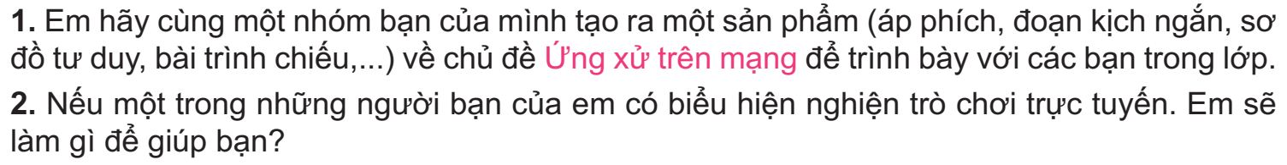

Slide 20
TRẢ LỜI CÁC CÂU HỎI TỰ LUẬN
Câu 2 phần vận dụng trang 9
Em cần phải diệt virus trên máy tính, vì máy in chỉ là thiết bị ra, không lưu trữ và xử lí dữ liệu.
Câu 3 phần vận dụng trang 9
Một số quy tắc để giúp các bạn sử dụng phòng máy tính an toàn:
- Đến phòng đúng giờ, ra vào trật tự, ngồi đúng vị trí.
- Không mang các đồ ăn uống, xả rác ra phòng.
- Không tự thay đổi, tháo bỏ các thiết bị máy tính.
- Không tự ý cài đặt hoặc gỡ bỏ phần mềm trên máy tính.
- Khi sử dụng xong phải tắt máy tính đúng cách, để lại bàn phím ngay ngắn, vệ sinh sạch sẽ.

Slide 21
Câu 2 phần vận dụng trang 27
Nếu một trong những người bạn của em có biểu hiện nghiện trò chơi trực tuyến, em sẽ:
+ Nói chuyện với bạn về hậu quả của việc dành quá nhiều thời gian chơi trò chơi trực tuyến.
+ Rủ bạn tham gia chơi một môn thể thao hoặc một câu lạc bộ ngoài trời.
+ Giúp bạn lập một thời gian biểu cụ thể trong ngày và thường xuyên theo dõi, nhắc nhở bạn tuân theo thời gian biểu đã lập.
- Nếu bạn vẫn không thay đổi, em có thể nhờ đến thầy cô đưa ra lời khuyên cho bạn.
Câu 4: Cách tạo một tài khoản Facebook:
Bước 1. Truy cập trang www.facebook.com
Bước 2. Lựa chọn ngôn ngữ (Tiếng Việt)
Bước 3. Chọn ô Tạo tài khoản mới
Bước 4. Nhập đầy đủ thông tin vào các ô
Bước 5. Chọn nút Đăng kí

Slide 22


L
L
LOVE
TẠM BIỆT VÀ HẸN GẶP LẠI
G
PIRCE
L
S
T
H
L

